Slide 1
영상과 이미지의 압축
2017/11/09

Slide 2
CONTENTS
압축에 쓰이는 개념
프레임 간의 상관관계
공간적인 상관관계
영상과 이미지
영상과 이미지의 관계
MPEG와 JPEG의 압축
전체적인 흐름
세세한 내용
총정리

Slide 3
압축에 쓰이는 개념
프레임간의 상관관계 / 공간적인 상관관계

Slide 4
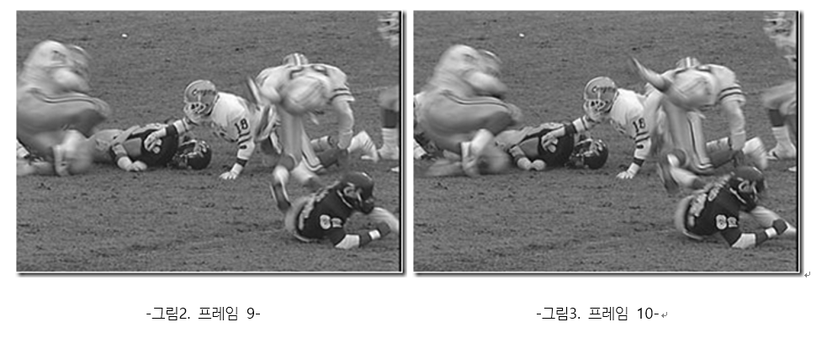
프레임간의 상관관계

Slide 5
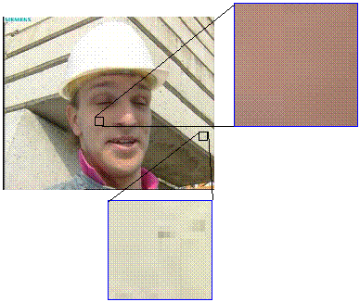
공간적인 상관관계

Slide 6
영상과 이미지
영상과 이미지의 관계

Slide 7
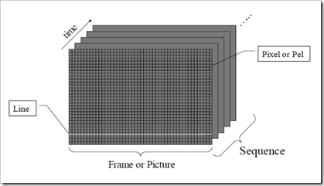
영상과 이미지의 관계
MPEG ~ JPEG?
MPEG = JPEG의 모음
즉, 압축 방법이 굉장히 유사

Slide 8
MPEG와 JPEG의 압축
전체적인 흐름 / Block / ME / DCT / 양자화 / 중간 정리 /
지그재그 스캐닝 & 허프만 코딩 / 총정리

Slide 9
전체적인 흐름
Block
Motion Estimation
DCT
양자화
지그재그 스캐닝 &
허프만 코딩
JPEG
MPEG

Slide 10
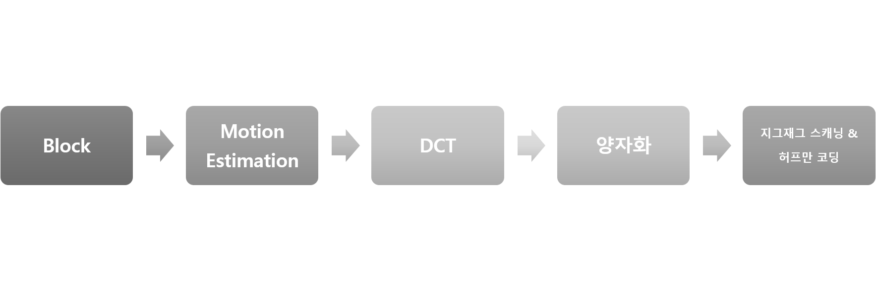
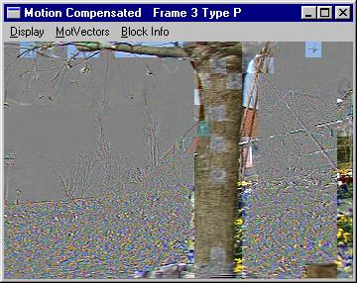
Block
JPEG
MPEG
Block
8x8 pixel의 매크로 블럭으로 이미지/frame을 분할

Slide 11
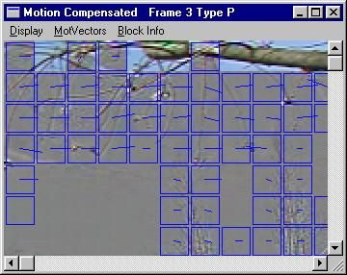
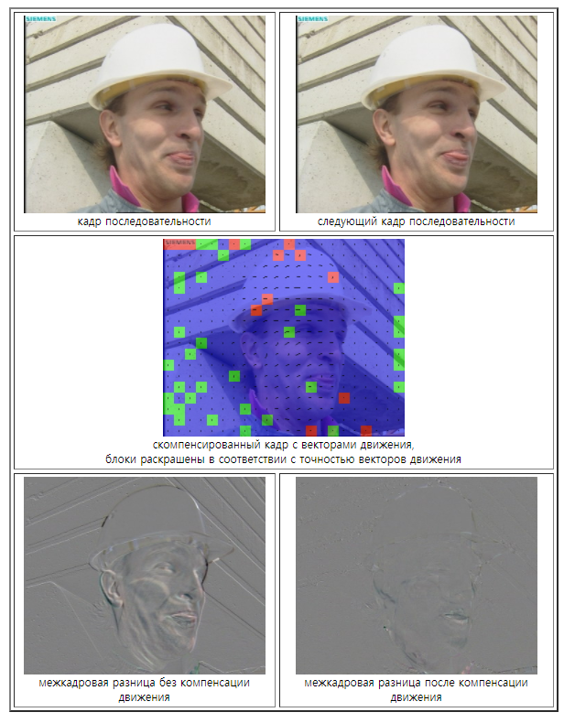
Motion Estimation (ME)
MPEG
-> 生 Residual image (남는 이미지)
이전 프레임과 현재 프레임의 차이를 비교하여, 그 값을 빼고 남은 이미지

Slide 12
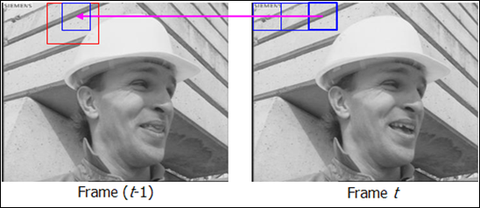
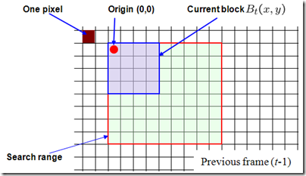
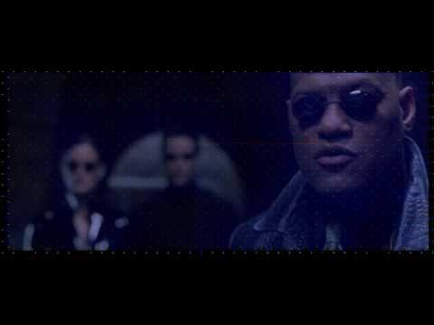
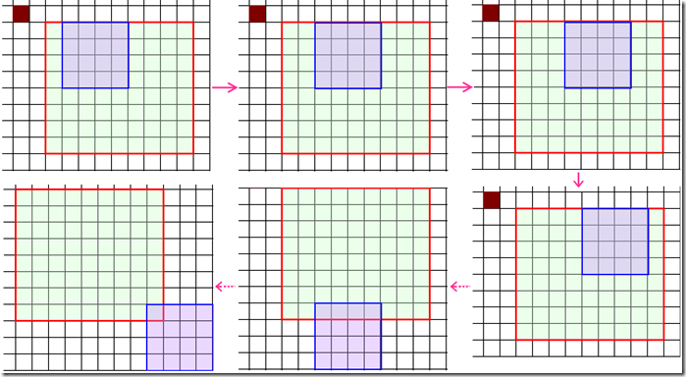
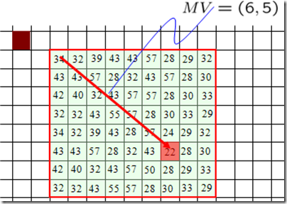
MPEG
Current block : 현재 프레임의 매크로 블럭
Notes:
[Residual image 구하기]
현재 프레임의 매크로 블록이
이전 프레임의 search range를 돌아다니며,
가장 차이가 적은 값의 좌표를 구하면 -> motion vector
Search Range를 매크로 블럭으로 탐색 하면서 Frame(t-1) - Cerrent block 를 계산하여 그 ‘절대값’을 Origin에 저장
Moton Vector의 매크로 블럭과 현재 매크로 블럭의 차이의 절대값을 결과(Residual) 데이터에 저장한다.

Slide 13
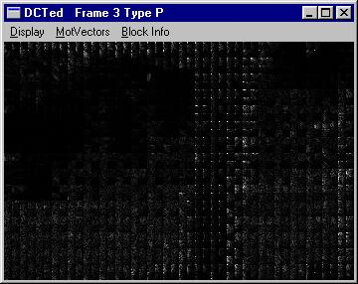
DCT
JPEG
MPEG
DCT (Discrete Cosine Translation)
[사람의 인지] – 유사한 것 보다, 대비를 쉽게 인지
빈번하게 등장하는 색(AC)이 조금 줄어들어도, 인지하기 어렵다
DCT 연산을 통해서 AC와 DC의 값을 구할 수 있다
DC
AC

Slide 14
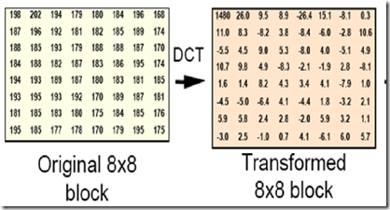
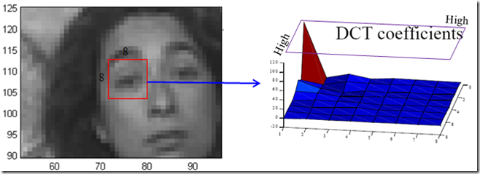
DCT
JPEG
MPEG
ME에서 구한 행렬

Slide 15
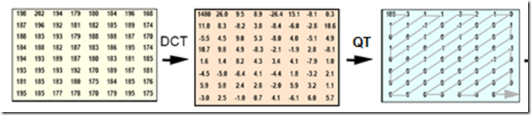
양자화 (Quantization)
JPEG
MPEG
DCT에서 구한 행렬(블록)을 바탕으로, AC영역의 값 줄이기
DCT를 수행한 블록을 Quantization Matrix로 나누어 주는 것
=> 큰 값으로 나눈 곳은 데이터가 없어질 것이고, 작은 값으로 나눈 곳은 적당히 남아 있을 것
Notes:
줄어들어도 알지 못할 값

Slide 16
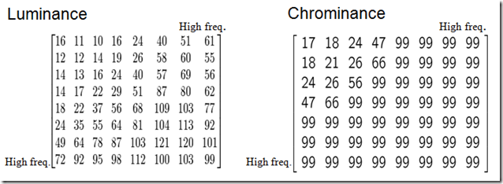

Slide 17
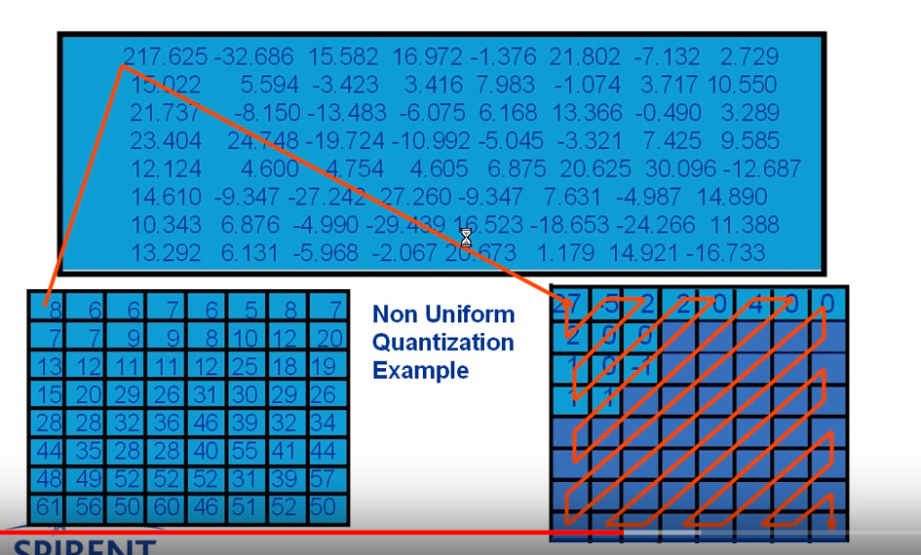

중간 정리
DCT
Quantization
Block
ME
지그재그 스캐닝

Slide 18
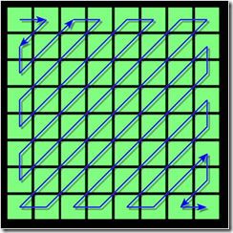
지그재그 스캐닝 & 허프만 코딩
JPEG
MPEG
왼쪽위에는(DC 근처) 데이터가 있지만 다른곳은 거의 데이터가 0

Slide 19
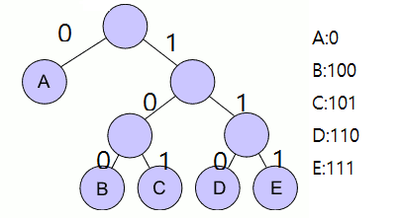
지그재그 스캐닝 & 허프만 코딩
JPEG
MPEG
처음 데이터(DC)만 쓰고
수많은 0(AC)에 대해서는 0이 몇 개인지만 써주므로써 데이터를 줄 인다
Ex. 180,3,2,4,73,0,3,1,6,0,0,0,0,0,0,0……0…0
180: 1
3: 2
2: 1
….

Slide 20
총정리
Block
Motion Estimation
DCT
양자화
지그재그 스캐닝 &
허프만 코딩
Image
매크로 블록
Residual Image
(+ Motion vector)
AC, DC
AC값 양 줄임
실질적인 압축

Slide 21
Next
Matrix의 예시 生 – (detail) ME의 motion vector
H.264의 구체적인 알고리즘

